Slide 1
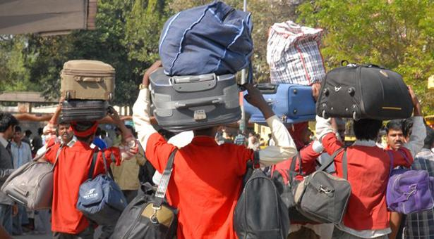
আজকের ক্লাসে সবাইকে স্বাগতম

Slide 2
সালমা আক্তার
সহকারী শিক্ষক (আইসিটি)
সিংআড্ডা উচ্চ বিদ্যালয়
কচুয়া, চাঁদপুর
01850768250
শ্রেণি: ৭ম
বিষয়: বাংলা
সময়: 50 মিনিট
তারিখ: 29/১২/2019 ইং

Slide 3
চলো আমরা একটি ভিডিও দেখি
ভিডিওটি দেখে কী বুঝলে ?

Slide 4
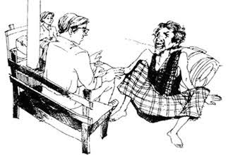
কুলি-মজুর
কাজী নজরুল ইসলাম

Slide 5
শিখনফল
এই পাঠ শেষে শিক্ষার্থীরা…
১। কবি কাজী নজরুল ইসলামের সংক্ষিপ্ত পরিচয় উল্লেখ করতে পারবে;
২। কবিতাটি শুদ্ধ উচ্চারণে আবৃত্তি করতে পারবে;
3। নতুন শব্দের অর্থ জেনে বাক্যে প্রয়োগ করতে পারবে;
৪। সমাজের সার্বিক উন্নয়নে শ্রমজীবি মানুষদের অবদান ব্যাখ্যা করতে পারবে।

Slide 6
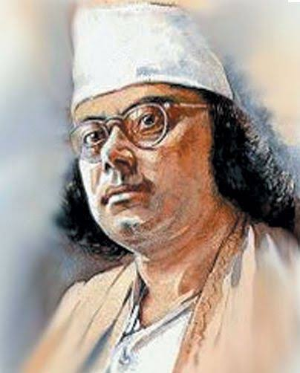
কবি পরিচিতি
জন্ম
১৮৯৯ খ্রিষ্টাব্দের ২৪শে মে বর্ধমান জেলার আসানসোল
মহকুমায় চুরুলিয়া গ্রামে।
যুদ্ধ
প্রথম মহাযুদ্ধ শুরু হলে তিনি বাঙালি পল্টনে যোগদান করেন।
আত্মনিয়োগ
কলকাতায় সাহিত্যচর্চায় আত্মনিয়োগ করেন।
বিদ্রোহী কবি
পরাধীনতা, অন্যায়, অবিচার ও শোষণের বিরুদ্ধে
প্রতিবাদ করায়।
নাগরিকত্ব
১৯৭২ সালে কবিকে ঢাকায় নাগরিকত্ব প্রদান করা হয়।
কাজী নজরুল ইসলাম
মৃত্যু
১৯৭৬ সালের ২৯শে আগস্ট ঢাকায় মৃত্যুবরণ করেন।
Notes:
এই স্লাইডটিতে Trigger Animation দেয়া। প্রতিটি বক্সে ক্লিক করতে হবে।

Slide 7
রচনাবলী

Slide 8
একক কাজ
১। কবি কাজী নজরুল ইসলামের সম্পর্কে তিনটি বাক্য লেখ।
২। কবি কাজী নজরুল ইসলামের কয়েকটি রচনাবলীর নাম লেখ।

Slide 9
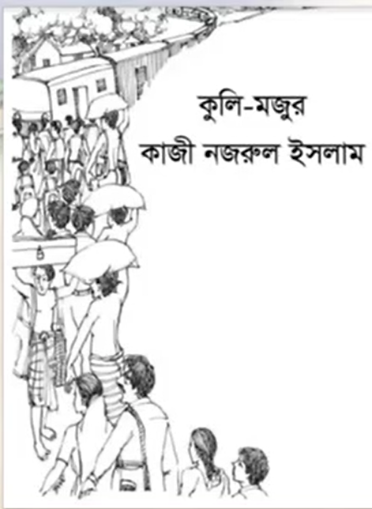
কুলি-মজুর
কাজী নজরুল ইসলাম
দেখিনু সে দিন রেলে,
কুলি বলে এক বাবু সা’ব তারে ঠেলে দিলে নিচে ফেলে!
চোখ ফেটে এলো জল,
এমনি করে কি জগৎ জুড়িয়া মার খাবে দুর্বল?
যে দধীচিদের হাড় দিয়ে ঐ বাষ্প-শকট চলে,
বাবু সাব এসে চড়িল তাহাতে, কুলিরা পড়িল তলে।
বেতন দিয়াছ?- চুপ রও যত মিথ্যাবাদীর দল!
কত পাই দিয়ে কুলিদের তুই কত ক্রোর পেলি বল?
রাজপথে তব চলিছে মোটর, সাগরে জাহাজ চলে,
রেলপথে চলে বাষ্প-শকট, দেশ ছেয়ে গেল কলে,
বল তো এসব কাহাদের দান! তোমার অট্টালিকা
কার খুনে রাঙা?- ঠুলি খুলে দেখ, প্রতি ইটে আছে লিখা।
তুমি জান নাকো, কিন্তু পথের প্রতি ধুলিকণা জানে
ঐ পথ, ঐ জাহাজ, শকট, অট্টালিকার মানে!
আসিতেছে শুভদিন,
দিনে দিনে বহু বাড়িয়াছে দেনা, শুধিতে হইবে ঋণ!
হাতুড়ি শাবল গাঁইতি চালায়ে ভাঙ্গিল যারা পাহাড়,
পাহাড়-কাটা সে পথের দু-পাশে পড়িয়া যাদের হাড়,
তোমারে সেবিতে হইল যাহারা মজুর, মুটে ও কুলি,
তোমারে বহিতে যারা পবিত্র অঙ্গে লাগাল ধূলি;
তারাই মানুষ, তারাই দেবতা, গাহি তাহাদেরি গান,
তাদেরি ব্যথিত বক্ষে পা ফেলে আসে নব উত্থান!
আদর্শ পাঠ

Slide 10
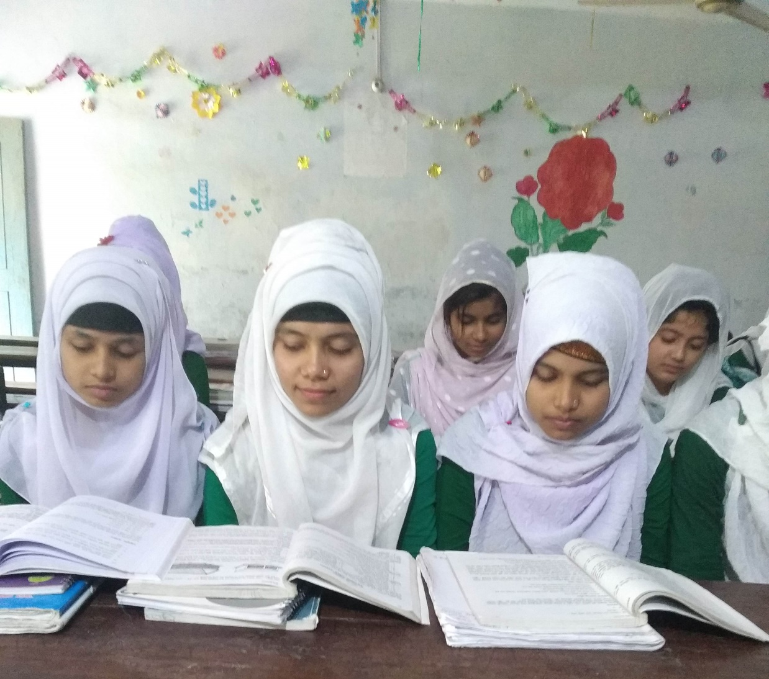
নিরব পাঠ

Slide 11
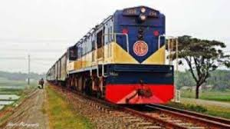
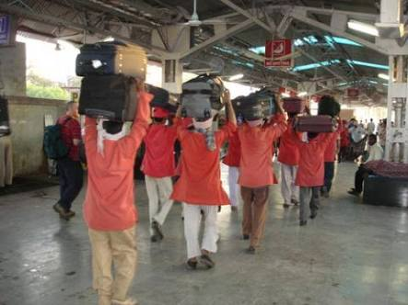
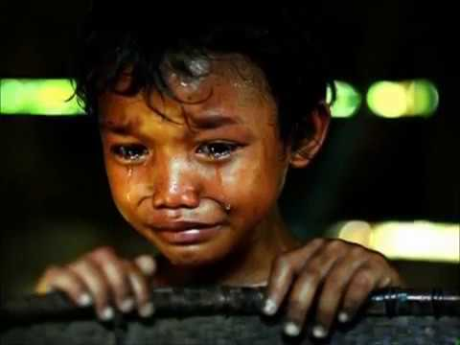
দেখিনু সে দিন রেলে,
কুলি বলে এক বাবু সা’ব তারে ঠেলে দিলে নিচে ফেলে!
চোখ ফেটে এলো জল,
এমনি করে কি জগৎ জুড়িয়া মার খাবে দুর্বল?

Slide 12
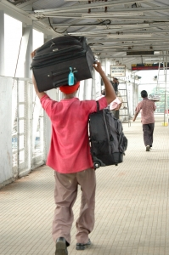
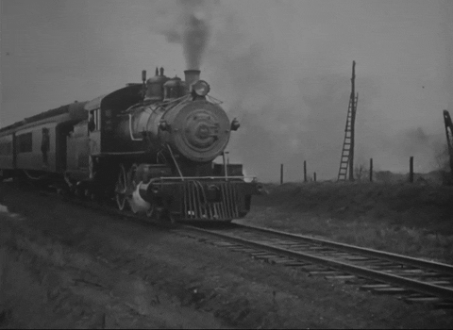
যে দধীচিদের হাড় দিয়ে ঐ বাষ্প-শকট চলে,
বাবু সাব এসে চড়িল তাহাতে, কুলিরা পড়িল তলে।
বেতন দিয়াছ?- চুপ রও যত মিথ্যাবাদীর দল!
কত পাই দিয়ে কুলিদের তুই কত ক্রোর পেলি বল?

Slide 13
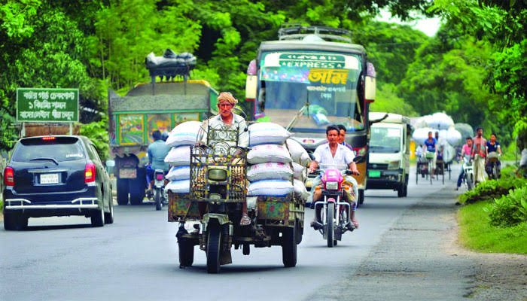
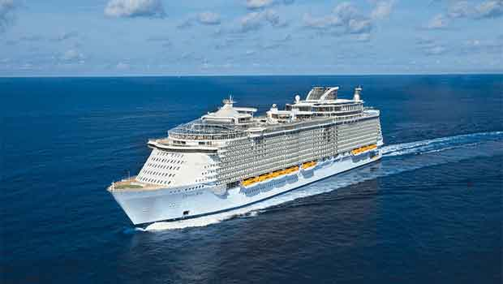
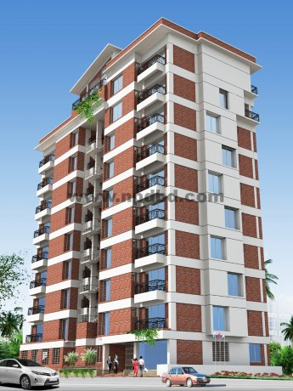
রাজপথে তব চলিছে মোটর, সাগরে জাহাজ চলে,
রেলপথে চলে বাষ্প-শকট, দেশ ছেয়ে গেল কলে,
বল তো এসব কাহাদের দান! তোমার অট্টালিকা
কার খুনে রাঙা?- ঠুলি খুলে দেখ, প্রতি ইটে আছে লিখা।
তুমি জান নাকো, কিন্তু পথের প্রতি ধুলিকণা জানে
ঐ পথ, ঐ জাহাজ, শকট, অট্টালিকার মানে!

Slide 14
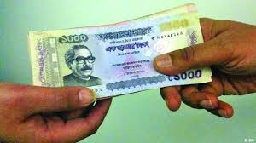
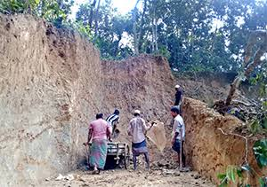
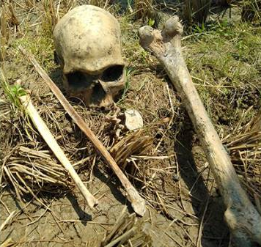
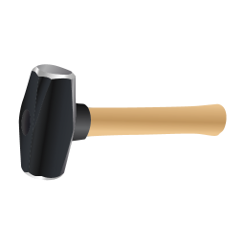
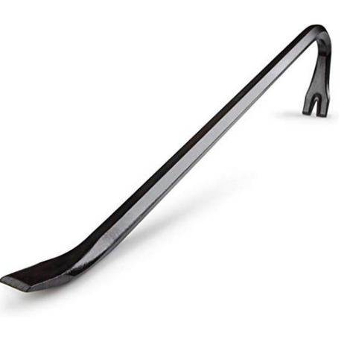
আসিতেছে শুভদিন,
দিনে দিনে বহু বাড়িয়াছে দেনা, শুধিতে হইবে ঋণ!
হাতুড়ি শাবল গাঁইতি চালায়ে ভাঙ্গিল যারা পাহাড়,
পাহাড়-কাটা সে পথের দু-পাশে পড়িয়া যাদের হাড়,
তোমারে সেবিতে হইল যাহারা মজুর, মুটে ও কুলি,
তোমারে বহিতে যারা পবিত্র অঙ্গে লাগাল ধূলি;
তারাই মানুষ, তারাই দেবতা, গাহি তাহাদেরি গান,
তাদেরি ব্যথিত বক্ষে পা ফেলে আসে নব উত্থান!

Slide 15
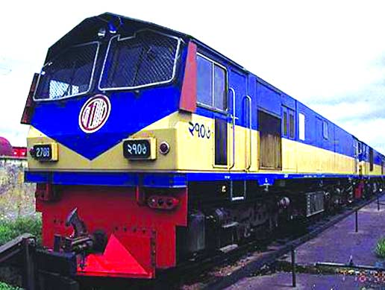
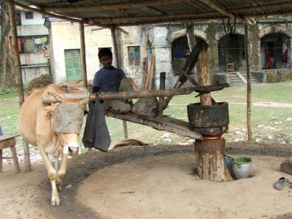
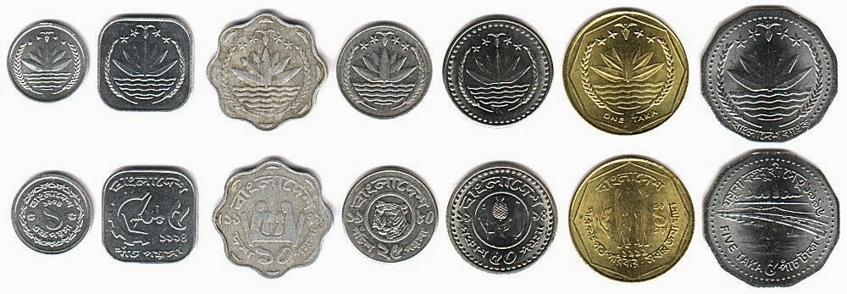
নতুন শব্দ ও বাক্যগঠন
বাষ্প-শকট
‘শকট’ মানে গাড়ি। বাষ্প-শকট বাষ্প দ্বারা চালিত গাড়ি।
এখানে রেলগাড়ি।
চোখের উপরের ঢাকনি। ঘানি টানার জন্য গরুর চোখে ঢাকনি পরানো হতো। ঐ ঢাকনির নাম ‘ঠুলি’।
ঠুলি
পাই
মুদ্রার একক বিশেষ, এখন যেমন টাকা ও পয়সা

Slide 16
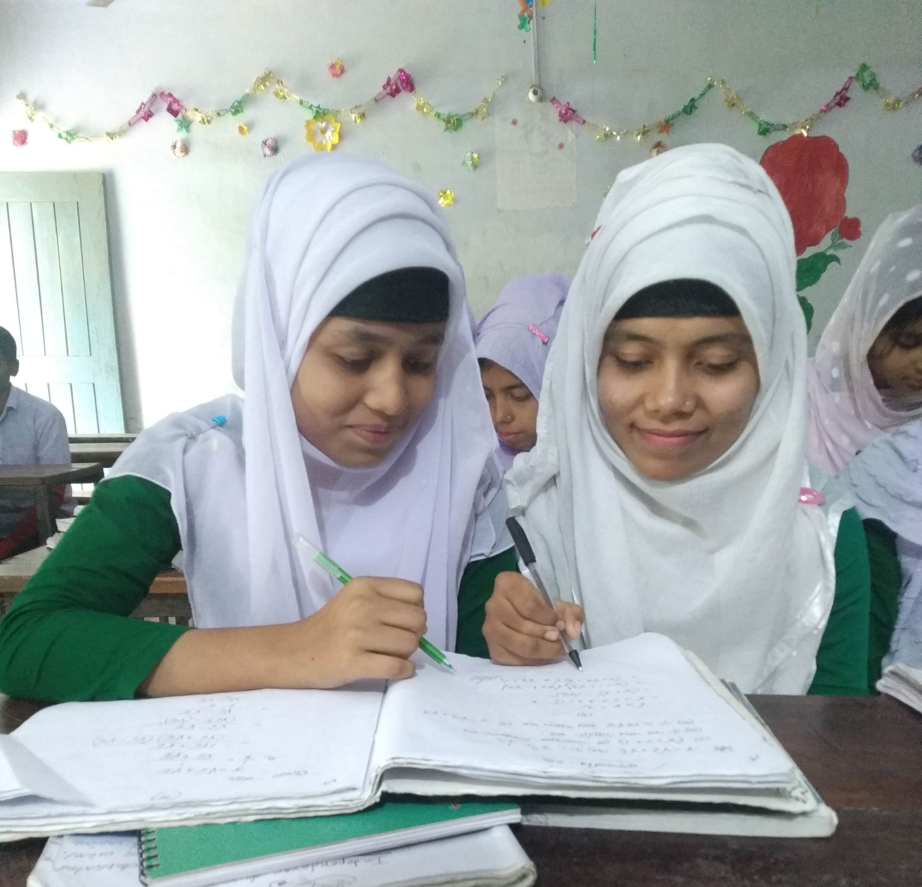
জোড়ায় কাজ
বাষ্প-শকট , ঠুলি ,পাই শব্দ দিয়ে ২টি করে বাক্য লিখ।

Slide 17
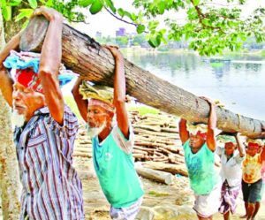
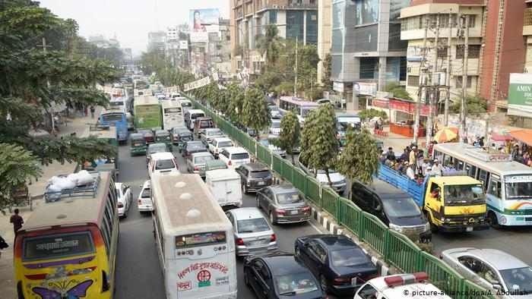
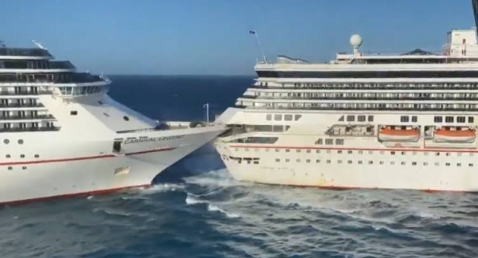
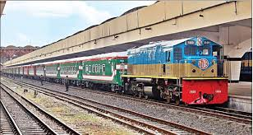
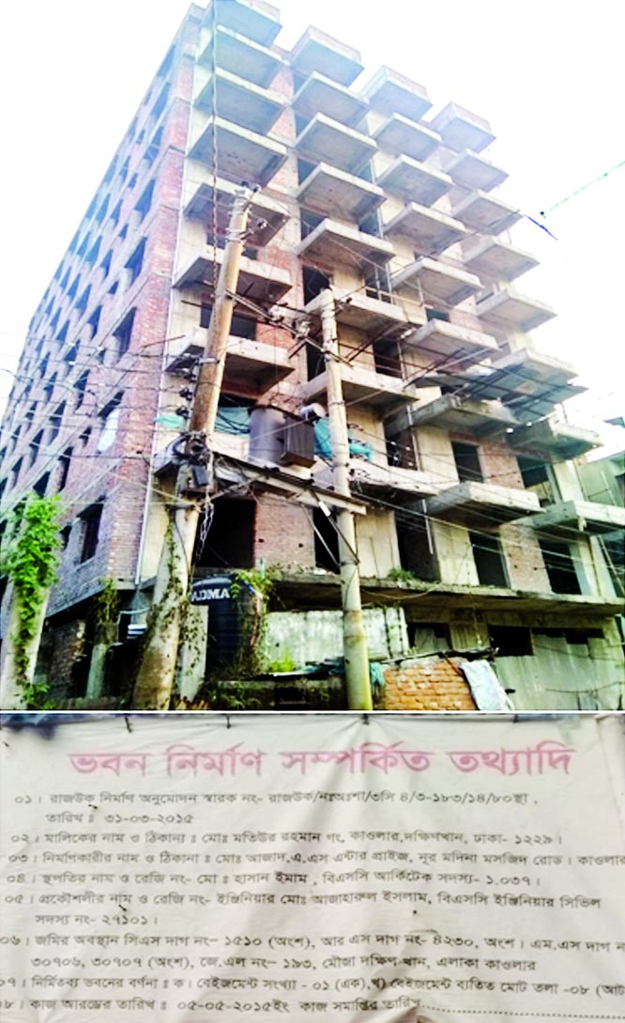
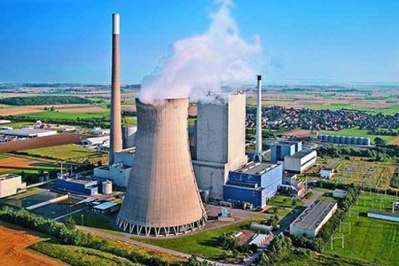
শ্রমিকদের অক্লান্ত শ্রম ও ঘামে চলছে মোটর, জাহাজ, রেলগাড়ি এবং গড়ে উঠেছে দালানকোঠা, কলকারখানা ইত্যাদি।
ছবিগুলোতে কী দেখতে পাচ্ছ?

Slide 18
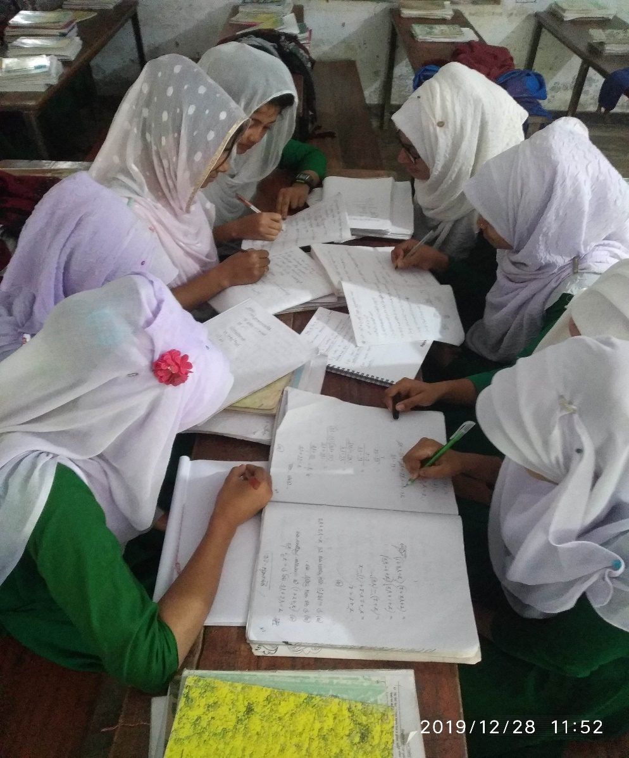
দলগত কাজ
‘সমাজের সার্বিক উন্নয়নে অবহেলিত শ্রেণির মানুষের অবদান সবচেয়ে বেশি’- বিষয়টি দলে আলোচনা করে পাঁচটি বাক্য লেখ।

Slide 19
মূল্যায়ন
১। বাষ্প-শকট কোন পথে চলে?
সঠিক উত্তরের জন্য ক্লিক
(ক) জলপথে
(খ) আকাশপথে
(গ) রেলপথে
(ঘ) রাজপথে
২। ‘কুলি-মজুর’ কবিতায় কবি বাবু সাহেবদের কী বলে সম্বোধন করেছেন?
(ক) বড়লোক
(খ) মিথ্যাবাদীর দল
(গ) ক্ষমতাবান
(ঘ) নেতা
৩। ‘কুলি-মজুর’ কবিতাটি কোন গ্রন্থের অন্তর্গত?
উঃ সাম্যবাদ
৪। কবি কাজী নজরুল ইসলাম কখন নাগরিত্ব পেয়েছিল?
উঃ ১৯৭২ সালে
Notes:
এই স্লাইডটিতে Trigger Animation দেয়া। বক্সে ক্লিক করতে হবে।

Slide 20
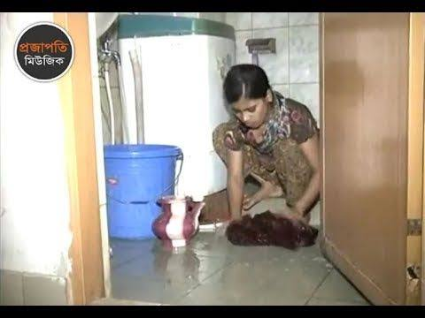
বাড়ির কাজ
‘শ্রমজীবী মানুষের প্রতি স্বচ্ছল মানুষের আচরণ সহানিভূতিশীল হওয়া উচিত’- এর স্বপক্ষে দশ লাইনের একটি অনুচ্ছেদে তোমার অভিমত লিখে আনবে।

Slide 21
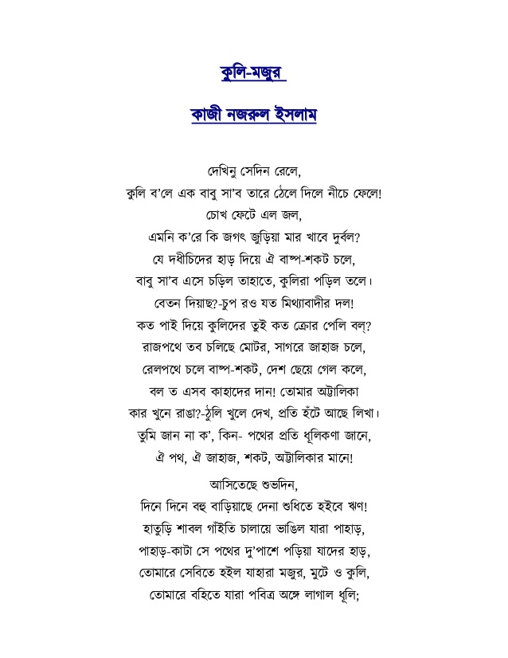
আজকের মত সবাইকে ধন্যবাদ

